Slide 1

Государственное Автономное Профессиональное образовательное учреждение среднего образования «ТИПУ «Кулинар»
Сахарная мастика
Для декорирования кондитерских изделий
Шашова Ульяна группа 202

Slide 2

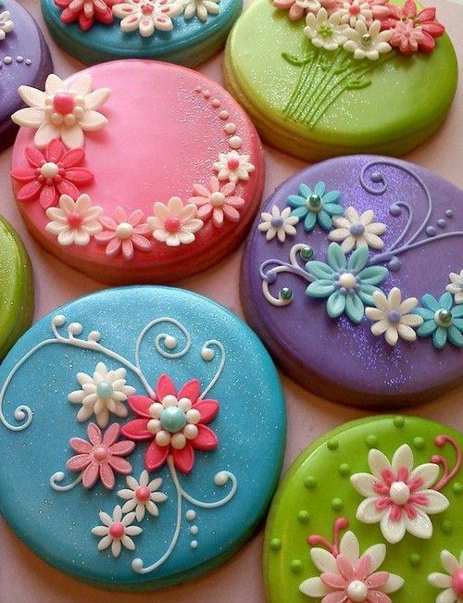
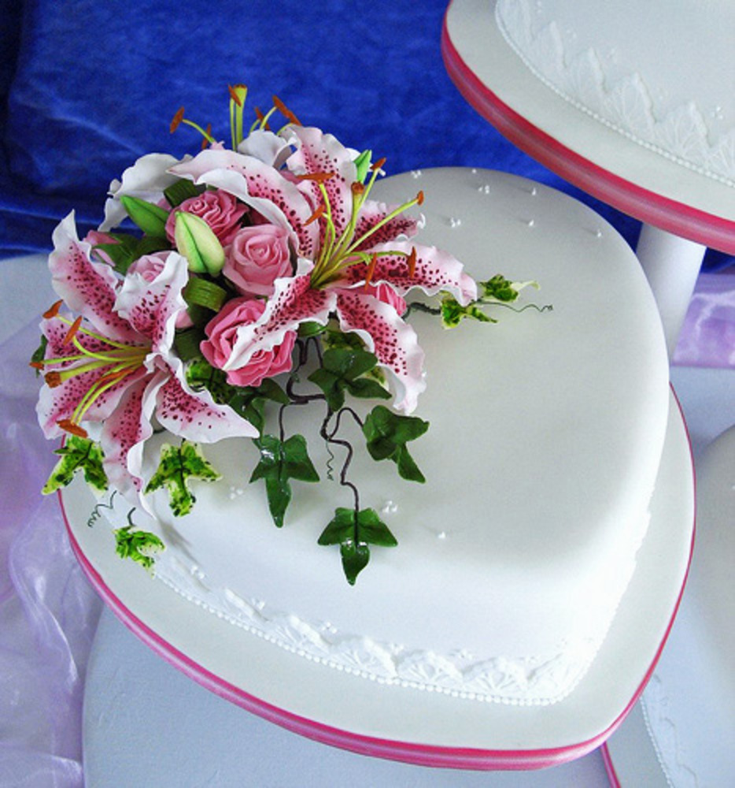
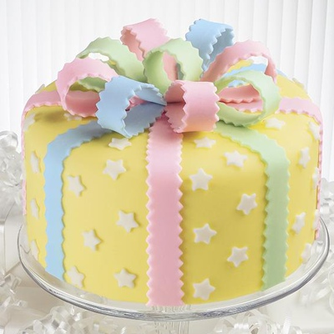
Мастика – это сахарная паста «съедобный пластелин» для декора изделий

Slide 3
Кроме сахарной мастики (основной вид) существуют и другие виды
Мастика на основе маршмеллоу или зефира
Желатиновая мастика
Молочная мастика
Марципановая мастика
Медовая мастика
И шоколадная

Slide 4
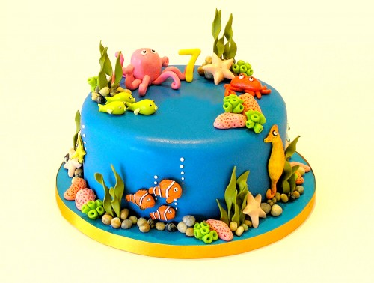
Правила работы с мастикой:
Для окрашивания используйте гелевые красители
Используйте качественные инструменты для работы
Утюжок, силиконовый коврик, скалки, молды…
Для скрепления элементов можно использовать яичный белок или воду
Мастика не терпит влагу..

Slide 5
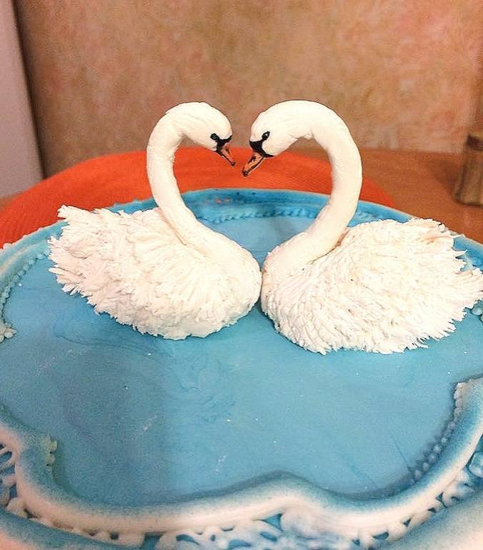
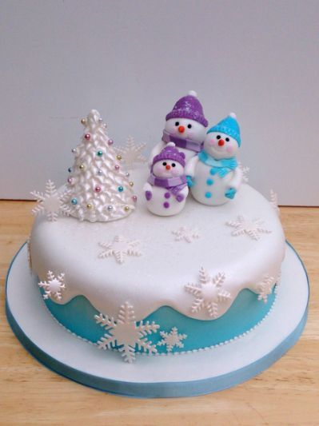
Использование мастики для обтяжки

Slide 6
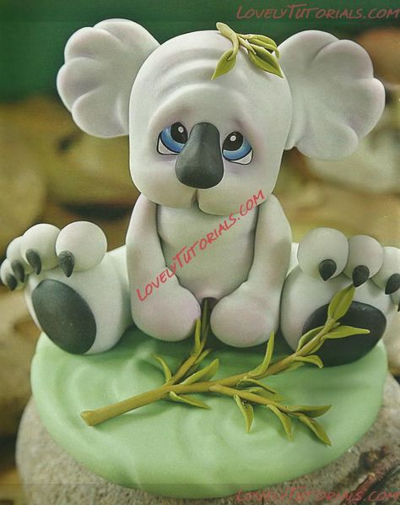
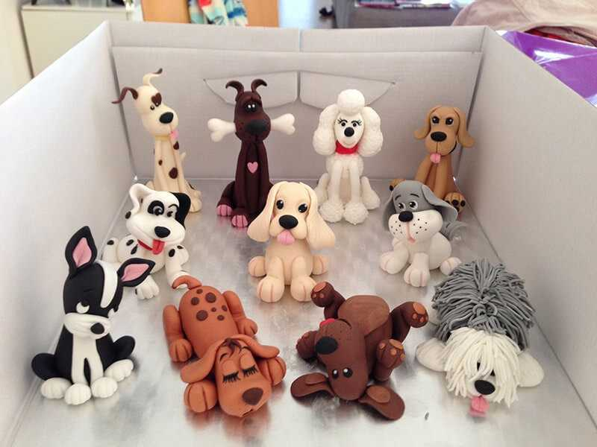
Использование мастики для фигурок и других декоративных элементов

Slide 7

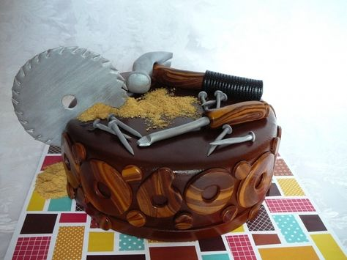
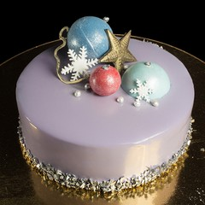
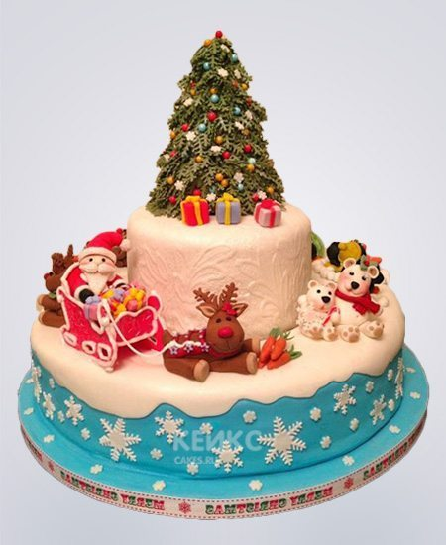
Тематические композиции

Slide 8
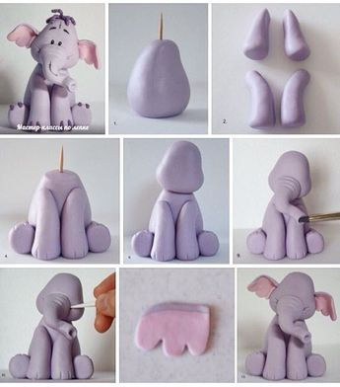
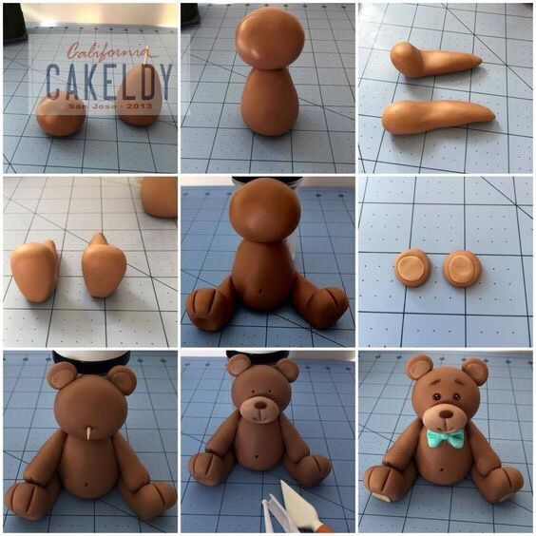

Slide 9
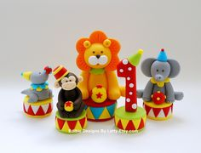
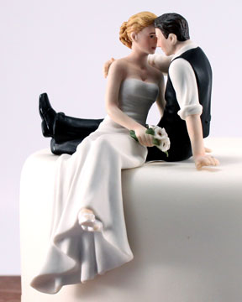
Создание тематической композиции

